Slide 1
Chào mừng các em đến với tiết Toán

Slide 2
Bài 2:
Tia số. Số liền trước,
số liền sau

Slide 3
Tiết 2

Slide 4
1
Tìm trên tia số:
0
1
2
3
4
5
6
7
8
9
10
a. Những số bé hơn 5:
0; 1; 2; 3; 4
b. Những số vừa lớn hơn 3 vừa bé hơn 6:
4; 5

Slide 5
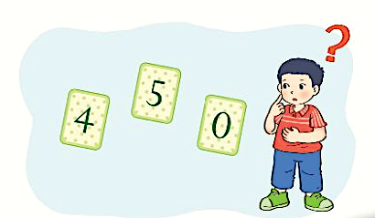
2
Chọn câu trả lời đúng.
Ghép hai trong ba thẻ số bên được tất cả bao nhiêu số có hai chữ số ?
A
A. 6
B
B. 5
C
C. 4
Các số có 2 chữ số ghép được từ 3 thẻ số trên là:
40; 45; 50; 54.

Slide 6
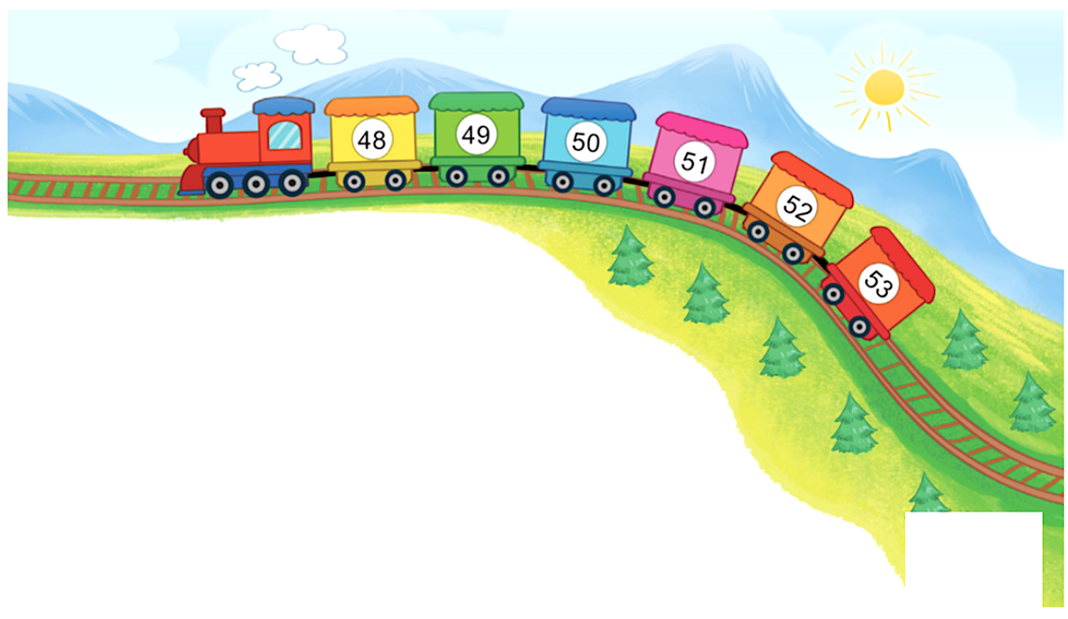
3
Số ?
c. Ở giữa toa và toa là toa
Ở giữa toa và toa là toa và toa
b. Toa liền trước của toa là toa
Toa liền sau của toa là toa
a. Toa liền sau của toa là toa
Toa liền trước của toa là toa
51
49
50
51
48
49
50
52
51
52
51
50
53
50
53

Slide 7
4
Số?
Số liền trước | Số đã cho | Số liền sau
59 | 60 | 61
? | 53 | ?
? | 86 | ?
? | 69 | ?
? | 72 | ?
52
54
85
87
68
70
71
73

Slide 8
Thỏ trắng chạy ở lần số 3

Slide 9
CHÀO TẠM BIỆT

